Slide 1
Psihoedukacija o dječjoj anksioznosti
Pripremila: Mirela Sirovica, mag.psych.

Slide 2
Što je anksioznost?
zabrinutost, tjeskoba, osjećaj nervoze ili straha
normalna reakcija na stresnu situaciju
NEUGODAN OSJEĆAJ = ANKSIOZNOST
Notes:
Sva djeca u nekom životnom trenutku osjete zabrinutost, tjeskobu, osjećaj nervoze ili straha, kao normalnu reakciju na stresnu situaciju. Taj neugodan osjećaj naziva se anksioznost. Mnogo je situacija u svakodnevnom životu koje su objektivno opasne i u kojima nam anksioznost može biti korisna (npr. uklanjanje s puta jurećem automobilu). U tim slučajevima ona pomaže u planiranju, razmišljanju, rješavanju problema, prilagođavanju, izbjegavanju ili bijegu iz opasnih situacija.

Slide 3

Kada anksioznost postaje problem?
kada ne postoji stvarna opasnost ili kada se nastavlja dugo nakon što je stresna situacija prošla
ako je pretjeranog inteziteta i trajanja, ako je osoba ne može kontrolirati niti objasniti
ometa uobičajeno funkcioniranje pojedinca i proširuje se na širok raspon situacija
Notes:
Anksioznost postaje problem ako se javlja u vrijeme kada ne postoji stvarna opasnost ili kada se nastavlja dugo nakon što je stresna situacija prošla. Također, problem je ako je pretjeranog inteziteta i trajanja, ako je osoba ne može kontrolirati niti objasniti, ometa uobičajeno funkcioniranje pojedinca i proširuje se na širok raspon situacija.

Slide 4

„Alarmni sustav”
∼ biološka pozadina anksioznosti ∼
- služi osiguravanju zaštite organizma aktiviranjem dodatne energije za „bježanje ili borbu“ u potencijalno ugrožavajućim situacijama
- problemi s anksioznošću nastaju kada je osoba preosjetljiva, odnosno kada je njen „alarmni sustav“ previše osjetljiv i uključuje se prelako, tako da se anksioznost javlja u pogrešno vrijeme

Slide 5
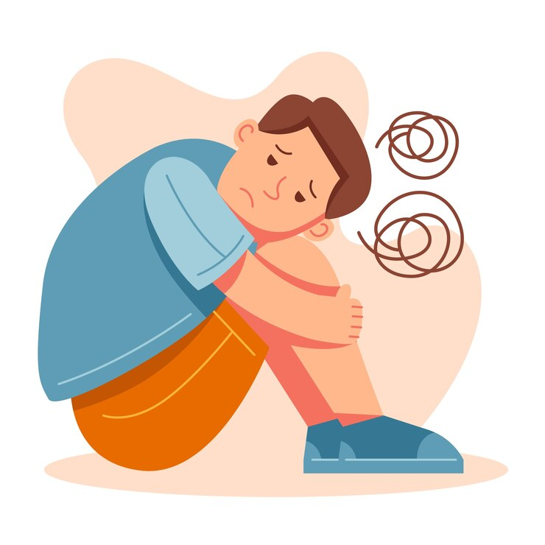

Što se događa?
∼ dijete upada u negativnu zamku ∼
MISLI
„Brinem se zbog svega što se događa! Bojim se da će sve biti loše. Ne mogu se nositi s ovim”
EMOCIJE
napetost, tjeskoba, anksioznost, strah
+ TJELESNE SENZACIJE
lupanje srca, znojenje, ubrzano disanje, mišićna napetost
IZBJEGAVAJUĆE PONAŠANJE
bijeg iz situacije, izbjegavanje istih ili sličnih situacija u budućnosti
Notes:
Prema kognitivno-bihevioralnom modelu anksioznosti percpepcija situacije vašeg djeteta odnosno njegove misli dovode do osjećaja anksioznosti (i popratnih tjelesnih senzacija) koji kasnije dovodi do izbjegavajućeg ponašanja. Primjerice, negativne i kritične misli kao što su precijenjivanje opasnosti i podcjenjivanje vlastitih mogućnosti suočavanja („Osramotit ću se pred svima!, Neću se moći nositi s tim. Neću znati ništa kad me bude pitala i svi će mi se rugati“) često izazivaju neugodne osjećaje zabrinutosti ili tjeskobe, odnosno anksioznosti. Osjećaj anksioznosti praćen je i s fiziološkim/tjelesnim senzacijama, kao što su: lupanje srca, znojenje, mišićna napetost, ubrzano disanje itd. Te neugodne osjećaje često pokušavamo spriječiti ili ublažiti tako da izbjegavamo teške situacije ili odustajemo od izazova („Neću niti doći na predstavu glumiti!, Neću ići u školu“). I tako vaše dijete upadne u negativnu zamku.
Tjelesne smetnje izazvane anksioznošću mogu biti zastrašujuće. Mogu vaše dijete natjerati da misli da nešto nije u redu ili da je stvarno u opasnosti. Zabrinutost da je bolesno ili da bi se moglo dogoditi nešto grozno izaziva još veću količinu anksioznosti. To zatim izaziva još više tjelesnih smetnji. Tako upada u začarani krug koji još pogoršava njegovu anksioznost.

Slide 6
Roditelji također upadnu u negativnu zamku…
izbjegavanje nelagode ∼ negativno potkrepljenje
nagrađivanje ponašanja – pozitivno potkrepljenje
ponašanje se sve više i češće ponavlja umjesto da se prekine
Notes:
Roditelji tada također upadnu u negativnu zamku! U želji da im dijete ne pati, odnosno da nije zabirnuto i da se ne osjeća loše često zapravo potkrepljuju njegovo izbjegavajuće ponašanje. Dopuštaju mu da ostane kući jer nije naučilo dovoljno; zatim jer ima neka predstava u školi a on se ne osjeća dobro i strah ga je da se ne osramoti pred svima; boji se škole i htio bi ostati kod kuće. Sve to se smatra negativnim potkrepljenjem jer dijete izbjegava nelagodu. No, roditelji često i pozitivno potkrepljuju dijete odnosno nagrađuju njegovo ponašanje time što mu daju pažnju, rade s njim ugodne stvari, ispunjavaju mu želje, gleda tv, igra igrice itd. umjesto da je obavio ono što je treba, otišao u školu i slično. Upravo s tim nagrađujete njegovo ponašanje zbog čega se ono kasnije sve više i češće ponavalja umjesto da se prekine. Stoga ćete i vi morati raditi na sebi tijekom ove terapije kako ne bi podržavali anksioznost Vašeg djeteta. Ponekad mislimo da radimo dobro svom djetetu, a zapravo mu štetimo jer mu ne dopuštamo da se uvjeri u suprotno, u ovom slučaju ne dopuštate da se uvjeri da će ipak na kraju sve biti dobro i da se mora naučiti nositi sa stresnim situacijama.

Slide 7
Treba li anksioznost u potpunosti ukloniti?
NE
pomaže u izbjegavanju opasnosti i suočavanju s različitim životnim izazovima
Notes:
Anksioznost nije moguće niti potrebno potpuno ukloniti, jer nam pomaže u izbjegavanju opasnosti i suočavanju s različitim životnim izazovima. Međutim, ako je pretjerana, može prijeći u psihički poremećaj pa je stoga treba naučiti kontrolirati. Postoje različite tehnike koje dokazano pomažu kod anksioznosti, pa će tako vaše dijete tijekom terapije naučiti kako se opustiti, kako skrenuti misli s problema, kako se nositi s anksioznošću i kako kontrolirati uznemirujuće misli.

Slide 8
Postoje različite KBT tehnike koje pomažu kod anksioznosti…uči se:
kako se opustiti
kako skrenuti misli s problema
kako se nositi s anksioznošću
kako kontrolirati uznemirujuće misli
tehnike učenja suočavanja sa situacijama koje su stresne i dovode do anksioznosti
otkriti negativne i nekorisne načine razmišljanja
preispitati koliko su takvi načini razmišljanja realni
otkriti povezanost misli osjećaja i ponašanja
pronaći nove i efikasnije načine nošenja s neugodnim osjećajima
raditi ono što se zaista želi raditi.

Slide 9
Kako pomoći djetetu?
P →pokažite djetetu kako da bude uspješno.
O →ono ima problem i treba vašu pomoć.
D →dovoljno strpljenja u pristupu.
R →radite na tome da pokuša.
Š →što ono čini?
K →Kada uloži trud, nagradite ga i pohvalite.
A →Ako je dijete voljno, razgovarajte o onome što radi.
Notes:
Najvažnije je da mu roditelj pruži odgovarajuću PODRŠKU kako bi prevladalo svoje probleme. P →pokažite djetetu kako da bude uspješno. Poslužite kao pozitivan model i pokažite kako je umjesto izbjegavanja, važno koristiti strategiju suočavanja s teškim situacijama. O→ono ima problem i treba vašu pomoć. Suočavanje s problemima je teško, i djeca često ne znaju što bi učinila. Stoga je važno zapamtiti da se dijete ne ponaša na određeni način koji je možda nama odraslima neshvatljiv ili težak za podnijeti jer je zločesto ili teško. D→dovoljno strpljenja u pristupu. Za promjenu treba vremena, zato budite strpljivi, nagradite svaki uspjeh i potaknite dijete da ustraje unatoč zastojima i poteškoćama. Trud će se isplatiti i sigurno će na kraju uspjeti! R→radite na tome da pokuša. Djeca često ostaju zarobljena u starim načinima razmišljanja i ponašanja. Zato je važno da ih potaknete na vježbanje novih vještina. Š→što ono čini? Promotrite. Ako se vaše dijete ulovilo u negativnu zamku i teško vidi pozitivne stvari i pomake, pomozite mu da uvidi i svoje uspjehe. To će mu pokazati da napreduje, stvoriti dobar osjećaj, ojačati samopouzdanje i potaknuti ga da pokuša ponovno. K→Kada uloži trud, nagradite ga i pohvalite. Pružite djetetu pažnju kada vježba i koristi nove vještine, jer će ga vaša zainteresiranost dodatno motivirati. Dogovorite male nagrade koje su djetetu važne npr. odlazak u kino, spavanje kod prijatelja i sl. Dogovorite i što bi moglo predstavljati posebnu nagradu. A→Ako je dijete voljno, razgovarajte o onome što radi. To mu može pomoći da osjeti podršku i razumijevanje. Prepričavanje svake terapijske seanse pomaže ponavljanju ključnih točaka i glavnih poruka. Međutim, ako dijete o tome ne želi razgovarati, poštujte njegovu želju.

Slide 10
Dijete nakon terapije
MISLI
„Brinem se kako će sve to proći, ali nema veze. Potrudio sam se. Ako i budem lošije napisao test, ništa se strašno neće dogoditi i idući put ću ispraviti ocjenu.”
EMOCIJE
napetost, anksioznost, strah
FIZIOLOŠKE REAKCIJE
ubrzano disanje, lupanje srca, znojenje
PONAŠANJE
Otišao je u školu pisati ispit.

Slide 11
Hvala na pozornosti!

